Slide 1
FY114中心目標設定說明
企推組
114.02.19

Slide 2
FY114中心各組量化績效目標設定方案
方案：採用「人均企業收入生產力」&「人均餘絀力」且目標不低於前一年設定基礎
  配合全院企業收入成長之政策，延續人均企業收入生產力，以各組估算核定員額(解決晉用不足議題)之人均生產力一致為基礎點，訂定績效目標
  餘絀收入：採用「人均餘絀力」設定
  於衍生加值收入：採用「科專經費占比」設定(參考院部之科專收入量化公式精神)
  於科專研發成果收入：採用「科專經費占比」設定(參考院部之科專收入量化公式精神)
  於科專研發成果繳庫：採用「科專經費占比」設定(參考院部之科專收入量化公式精神)
  各組未達單位人事費需求目標時，增加該組企業收入目標補足差額

Slide 3
FY114中心各組量化績效目標設定方案
項目 | 113設定方式 | 114設定方式
企業 BP | 員額估算採正班人力+已申請職缺招募中(50%)+全時派遣人力(25%) 計算 內部企收目標為264,166K，員額149.25人 人均企業生產力，採「人均企業生產力177萬」設定 各組企業收入目標=人均企業生產力177萬x 各組員額人數 各組企業新簽約與年度收入目標相同 | 員額估算採正班人力+已申請職缺招募中(50%)+全時派遣人力(50%) 計算 114年1月份餘額預估156.25人，內部企收目標為276,563K 人均企業生產力，採「人均企業生產力177萬」設定(維持) 各組企業收入目標=人均企業生產力177萬x 各組員額人數 3. 各組企業新簽約與年度收入目標相同
餘絀 | 人均餘絀力以33.6萬設定 | FY114建議人均餘絀力 38萬 設定 (38萬x156.25人=5,937.5萬餘絀目標) 114餘絀目標5,937.5萬

Slide 4
FY114各組主要營業目標
單位: 千元
項目 | H組 | S組 | U組 | 首榮 | AI-Team | 合計 | 備註
員額(人) | 42 | 30.5 | 74.25 | 7 | 2.5 | 156.25 | 正班人力+已申請職缺招募中(50%)+全時派遣人力(50%)
業務收入 | 188,303 | 168,707 | 390,370 | 26,474 | 14,195 | 788,049
研發收入 | 87,600 | 99,262 | 86,838 |  | 9,770 | 283,470
服務收入 | 91,042 | 60,175 | 291,637 | 26,474 | 3,751 | 473,079
企業收入-純民營 | 64,679 | 44,715 | 119,528 | 12,390 | 3,751 | 245,063
政府收入 | 26,363 | 15,460 | 172,109 | 14,084 |  | 228,016
科專衍生加值 | 9,661 | 9,270 | 8,895 |  | 674 | 28,500
商業司衍生加值 |  |  | 3,000 |  |  | 3,000
企業收入 | 74,340 | 53,985 | 131,423 | 12,390 | 4,425 | 276,563 | 人均企業生產力: 177萬/人
科專研發成果收入 | 9,661 | 9,270 | 8,895 |  | 674 | 28,500 | 依院部建議值同步調整
科專研發成果繳庫 | 4,831 | 4,635 | 4,448 |  | 337 | 14,250 | 依院部建議值同步調整
業務餘絀 | 15,960 | 11,590 | 28,215 | 2,660 | 950 | 59,375 | 人均餘絀力: 38萬/人
科專類專利應用數(件) | 5 | 5 | 5 |  |  | 15
國際專利布局(案) | 2 | 2 | 2 |  |  | 6

Slide 5
FY114中心即時營運獎勵方案說明
企推組
114.02.19

Slide 6
FY114中心即時營運獎勵方案-餘絀類獎勵
項目 | FY113 | FY114
各組餘絀獎勵 (年度結算為準) | FY113 員額50人以上， 企業收入目標達成100%以上，提撥超額餘絀20%為獎勵金，上限50萬元 ； 企業收入目標達成80%以上，提撥超額餘絀10%為獎勵金，上限50萬元； FY113 員額50人以下， 企業收入目標100%達成，提撥超額餘絀10%為獎勵金，上限50萬元 註：FY113 員額核定設為50人，由執行長室核定之 | 同FY113
衍生收入 超越目標獎勵 (年度結算為準) | 超越衍生收入目標提撥超額收入數5%為獎勵金 | 同FY113
企業收入目標 達成獎勵 | 即時季獎勵: 當季完成認列之累積季目標，於每季結算後，分別提撥當季完成認列數: 第一季: 0.6%； 第二季: 0.4%； 第三季: 0.2%； 年度(末)結算達成目標，再提撥獎勵金10萬元(50人以上)/5萬元(50人以下) | 同FY113

Slide 7
FY114中心即時營運獎勵方案-簽約類獎勵
項目 | FY113 | FY114 | 備註
企業收入 簽約目標 達成獎勵 | 達成企業收入簽約累積季目標數，分別提撥當季簽約總數 第一季: 0.5%；第二季: 0.4%；第三季: 0.3%； (註:簽約時提撥50%；結案時再提撥50%) 年度末簽約達成目標，再提撥獎勵金5萬元 | 同FY113
衍生簽約 達成獎勵 | 達成衍生收入累積季目標數，分別提撥 第一季: 5萬元；第二季: 4萬元；第三季: 3萬元 | 同FY113
業科過案 簽約獎勵 | 無 | 參與企業申請政府補助計畫過案，與本院簽約合作， 方案一: 每案提撥簽約金額0.5%，為簽約獎勵，上限10萬元。 方案二: 500萬以下:每案提撥簽約金額0.5%； 501萬-1000萬:每案提撥簽約金額0.6%； 1000萬以上:每案提撥簽約金額0.8%； 上限16萬元。 | 與各組討論後，建議可增加業科過案簽約獎勵。 擬定方案如左，待執行長核定後公告。
Backlog人均獎勵 (年度結算為準) | Backlog最高人均獎勵金: 10萬元(50人以上)、 5萬元(50人以下) | 同FY113

Slide 8
FY114中心即時營運獎勵方案-其他
項目 | FY113 | FY114
獎勵委員會核定 (單位一級主管以上所有成員組成) | 重大案件與貢獻獎勵: 如千萬級技術與智權整合案、重大企業收入簽約、各項臨時性重大貢獻獎勵..等，由委員會核訂獎勵獎金。 註: 團隊亦可主動提出。 | 同FY113
中心即時績效獎勵之原則與辦法 | 事先掛號獎勵：提案執行，可向人資申請10萬元以上獎金，將於經營團隊會議審查 即時獎勵：獎勵範圍為1萬~10萬元，結案完畢說明其extra effort及效益，由獎勵委員會評審。 授權組長(Task Force leader)：即時獎金1萬元為上限，為鼓勵獎勵，不需審查。（每年核定之） | 同FY113

Slide 9
服科中心
推廣業務報告
2025/02/19
企推組報告

Slide 10
FY114中心企業收入簽約統計
FY114 目標276,563K
單位:千元
企收簽約數至02/19：達成5,910K（BP:5,910K、IP:--）
加上成案率>60%案( 23,751K ) =29,661K(11%)
本期主要新增簽約：5,301K
S100美律 4,067
S300寬緯 160
H200春耕-小額 286
U300大昌華嘉 445
U100捷盛 200
U300中華郵政 143
2月預計簽約：主要案件12,057K
U100今口香IP+BP 10,152
U500碩網 1,905
3-4月預計簽約：主要案件11,694K
U000弘達增購TAG 2,416
U100漢錸 6,398
H100百事益 190
H000坤璜 190
H100旳蔓(4月) 900
H100欣辰(4月) 1,600

Slide 11
各組之企業簽約數統計
FY114 目標276,563K
S組(努力中)
泰沂(產創) 2,000K
行動貝果(A+) 8,000K
州巧科技 2,000K
禾馨醫療 3,000K
所羅門 1,800K
荷魯視 952K
H組(努力中)
盈亮1 190K
盈亮2 2,000K
U組(努力中)
-- -- K
H組(推廣中)
東元 1,960K
欣辰 1,600K
旳蔓 900K
百事益 190K
坤璜 190K
U(推廣中)
高鐵 15,990K
弘達-增購 2,416K
7%
5,126K
U(可簽約)
今口香BP+IP 10,152K
漢錸 6,398K
碩網IP 1,905K
H(可簽約)
-- -- K
U(已簽約)
大昌華嘉 445K
捷盛 200K
中華郵政 143K
小額 609K
H(已簽約)
春耕-小額 286K
S(已簽約)
美律 4,067K
寬緯 160K
企業目標74,340K
企業目標53,985K
企業目標131,423K
Notes:
B組530共識：
努力中：成案率0~59%-初洽、業科案未送件
推廣中：成案率60~80%-已啟動議約動作、金額達共識、業科已送件未審查
可簽約：成案率81~99%-洽案系統成本訂價送簽或法務議約完成或用印簽辦中、業科審查通過

Slide 12
提醒事項
業科-經濟部產發署114年「協助產業提升競爭力布局海外市場計畫」個案補助計畫
  預算七億，線上書審，每案補助500萬，建議可優先規劃爭取(H組&S組規劃進行中)
FY113提前認列FY114約13,533K企收完工百分比，FY114上半年請加速簽約認列
H組：
  推廣案：欣辰1,600K、旳蔓900K，請加速於3月完成簽約
  高齡業科提案(盈亮、百事益、坤璜等高齡業科)掌握提案時程
  加速各部門之BP案源規劃，目前缺乏能見度
S組：
  業科案：
    已送審：中光電(A+)36,000K、奧圖碼2,800K
    請於Q1提案送件：行動貝果(A+)8,000K、泰沂(產創)6,000K、所羅門(A+)1,800K、荷魯視(海外)952K
U組：
  今口香(10,152K)、碩網(1,905K)請加速於2月前完成簽約
  請加速BP案源規劃

Slide 13
附件

Slide 14
FY114服科中心 現有正班人力員額預估
服科中心現有人力 (114/1/3)
 | A | B | H | S | U | 首榮 | AI-Team | 合計
現在正班人力 | 9 | 8 | 36 | 29 | 62 | 6 | 1 | 151
進用中待報到(含外包轉正) | 1(調入1人) |  | 3 (研替x2,調入x1) |  | 1 (復職x1) |  | 1 | 6
已申請離職/退休/所際異動 |  | 1 (調出1人) | 3 (調出x1, 退休x2) |  |  |  |  | 調出:2 退休:2
已申請職缺招募中(50%) |  |  | 4 | 2 | 3 |  | 1 | 10
現有全時派遣人力(50%) |  | 5 | 8 | 1 | 19 | 2 |  | 35
進用中待報到
已申請異動(轉出)
已申請職缺招募中(轉入) |  |  |  |  | 1 |  |  | 1
合計 | 10 | 9.5 | 42 | 30.5 | 74.25 | 7 | 2.5
人資提供數據
156.25人
14

Slide 15
FY114中心各組量化績效目標設定方案(續)
項目 | 113設定方式 | 114設定方式
衍生加值 (科專類) | 1.採用「科專經費占比」設定 2.各組目標=〔 ( 112年科專預算 x 60% +(111+110)年科專決算/2 x 40%)中心科專總經費〕，再乘「中心目標數」 3.各組衍生加值新簽約與年度收入目標相同 4.商業司計畫衍生加值不計入目標(外計3,000K) | 1.採用「科專經費占比」設定 2.各組目標=〔 ( 113年科專預算 x 60% +(112+111)年科專決算/2 x 40%)中心科專總經費〕，再乘「中心目標數」 3.各組衍生加值新簽約與年度收入目標相同 4. 商業司計畫衍生加值不計入目標(外計3,000K)
科專研發成果收入 科專研發成果繳庫 | 採用「科專經費占比」設定 2.各組目標=〔 ( 112年科專預算 x 50% +(111+110)年科專決算/2 x 50%)中心科專總經費〕，再乘「中心目標數」 4. 全院目標若調整則中心等比率調整各組目標 | 採用「科專經費占比」設定 2.各組目標=〔 ( 112年科專預算 x 60% +(111+110)年科專決算/2 x 40%)中心科專總經費〕，再乘「中心目標數」 4. 全院目標若調整則中心等比率調整各組目標

Slide 16
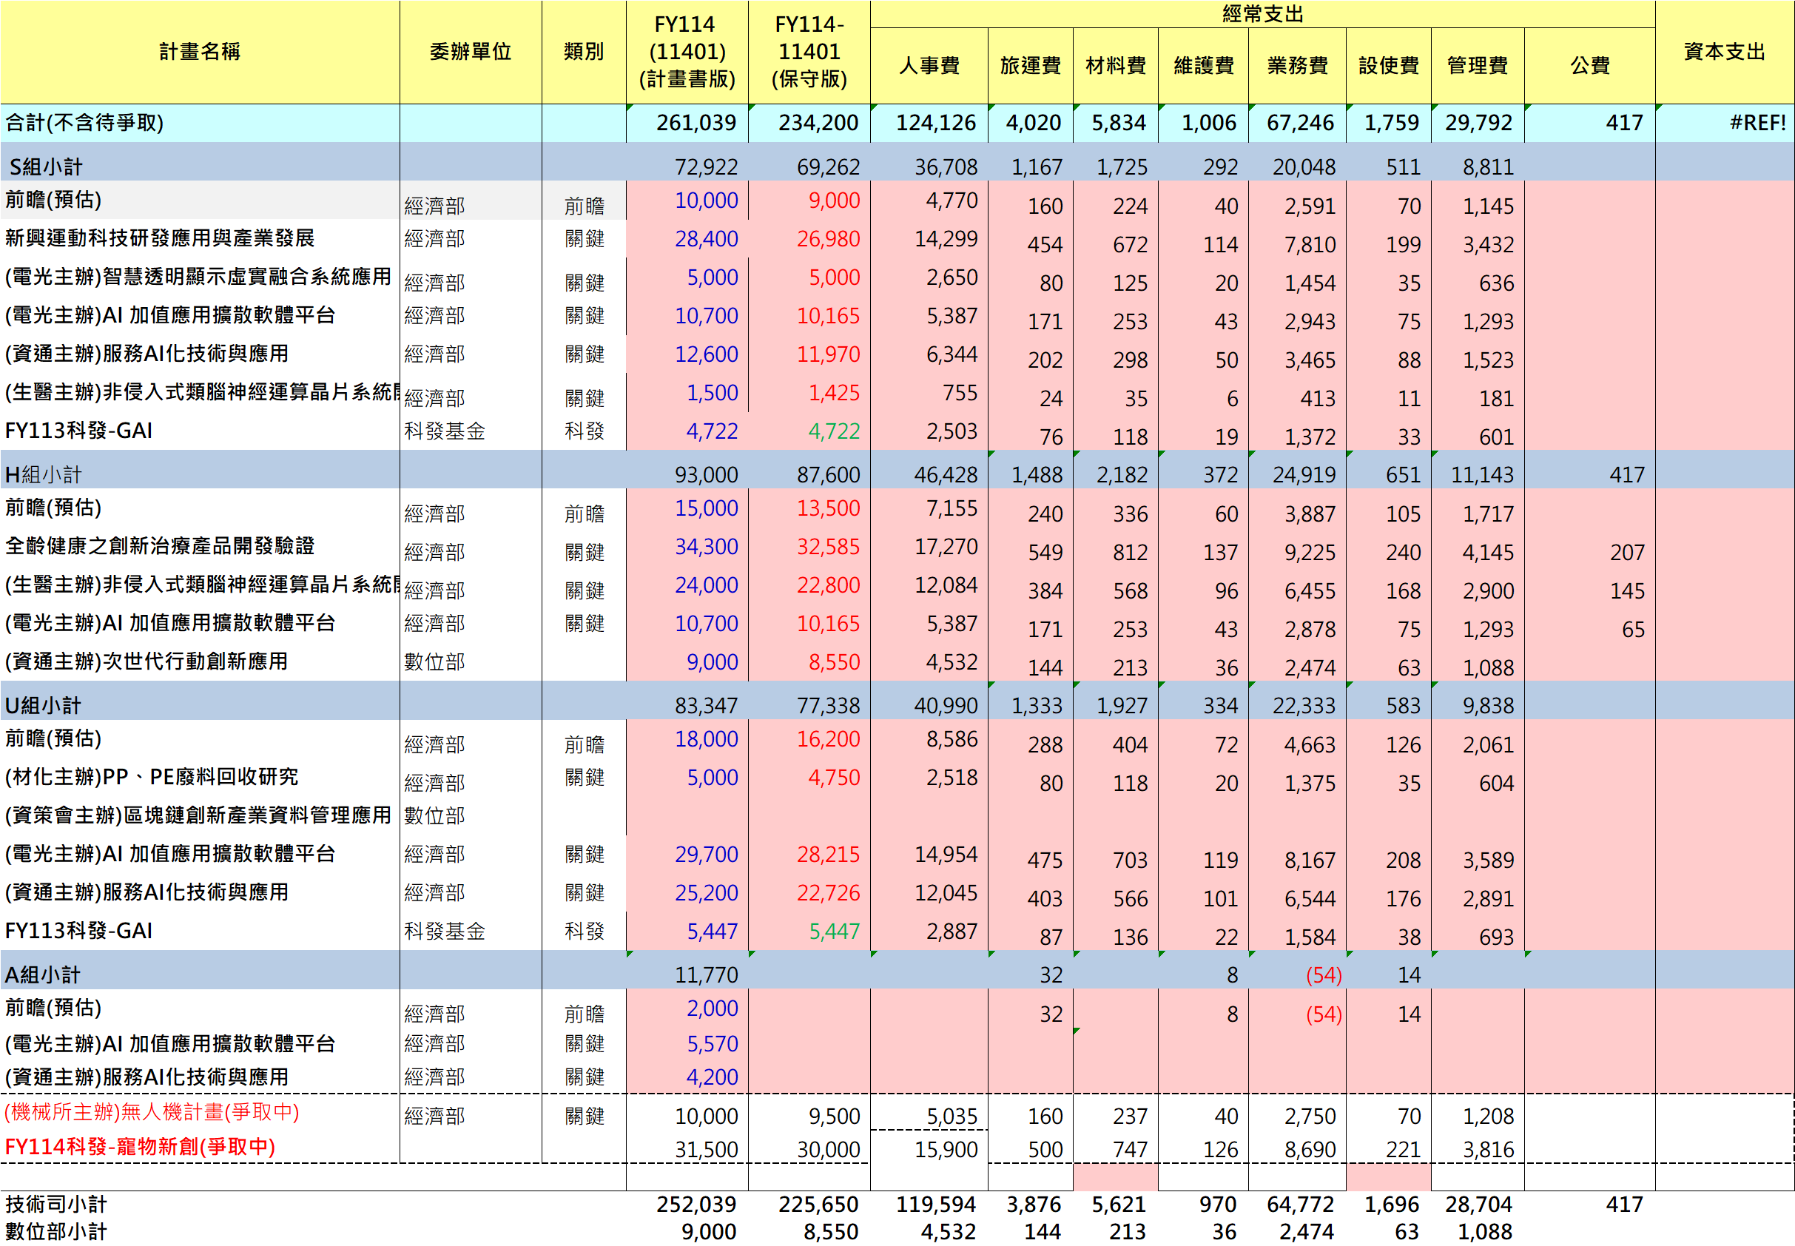
FY114各組科專類研發收入預估
單位: 千元

Slide 17
FY114各組政府BP計畫預估
單位: 千元

Slide 18
FY114政府服務現況
單位: 千元

Slide 19
試算: 業科過案簽約獎勵
方案一:
每案提撥簽約金額0.5%，為簽約獎勵，上限10萬元。
  方案二:
  500萬以下:每案提撥簽約金額0.5%；
  501萬-1000萬:每案提撥簽約金額0.6%；
  1000萬以上:每案提撥簽約金額0.8%；
  上限16萬元。

Slide 20
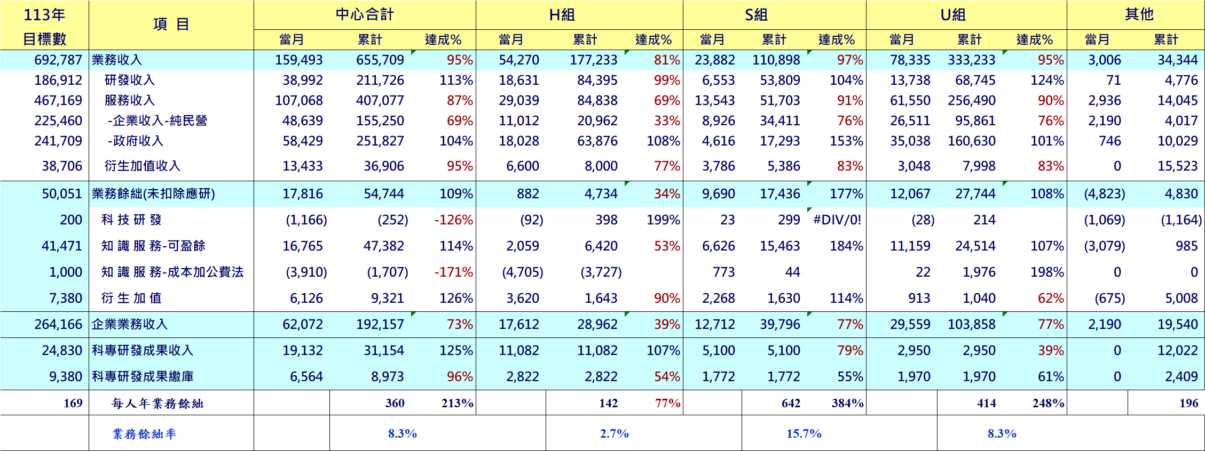
FY113各組營收達成(決算)

Slide 21
FY113企業收入達成/遞延數

Slide 22
FY113各組餘絀達成(決算)

Slide 23
FY113 各組年度目標總表_依5月份人力設定
單位：仟元
項目 | H組 | S組 | U組 | 首榮 | 承益 | 合計
員額 | 35.75 | 29.25 | 73 | 5 | 4.25 | 147.25
業務收入 | 194,501 | 114,893 | 349,563 | 16,944 | 16,001 | 691,902
研發收入 | 79,512 | 51,800 | 55,600 |  |  | 186,912
服務收入 | 104,615 | 56,623 | 284,341 | 16,944 | 3,761 | 466,284
企業收入-純民營 | 41,320 | 45,303 | 125,341 | 8,850 | 3,761 | 224,575
政府收入 | 63,295 | 11,320 | 159,000 | 8,094 |  | 241,709
科專衍生加值 | 10,374 | 6,470 | 7,122 |  | 12,240 | 36,206
商業署衍生加值 |  |  | 2,500 |  |  | 2,500
企業收入 | 51,694 | 51,773 | 134,963 | 8,850 | 16,001 | 263,281
科專研發成果收入 | 7,630 | 4,791 | 5,323 |  | 12,240 | 29,984
科專研發成果繳庫 | 3,737 | 2,347 | 2,608 |  | 2,496 | 11,188
業務餘絀 | 14,112 | 9,828 | 25,620 | 1,680 | 714 | 51,954
科專類專利應用數(件) | 7 | 7 | 5 |  |  | 19
國際專利布局(件) | 2 | 2 | 2 |  |  | 6

Slide 24
各組業科規劃清單
業科名稱 | 部門 | 主導廠商 | 計畫名稱 | A | R | 進度 | 備註
A+研發淬鍊計畫 | S000 | 中光電創境 | 虛實融合一體機智慧顯示互動系統開發計畫 | 家宏 | 宏墩 | 提案中 | 1/21送件，預計2月進行簡報審查
A+研發淬鍊計畫 | S000 | 行動貝果+郁創+均泰運動科技 | 智慧棒球投打分析與回饋應用整合平台開發計畫 | 宏墩 | 治綱 | 規劃中 | 預計2月送件
A+研發淬鍊計畫 | S000 | 所羅門+全越運動事業 | 智慧全齡健身服務系統 | 宏墩 | 治綱 | 規劃中 | 預計2月送件
產創平台 | S200 | 奧圖碼 | Micro-LED與光影透視轉換智慧裝置應用實證 | 宏墩 | 泰維 | 提案中 | 1/15送件，預計2月簡報審查
協助產業提升競爭力布局海外市場計畫 | S300 | 泰沂 | 主題規劃中 | 宏墩 | 治綱 | 規劃中 | 2月進行提案規劃
協助產業提升競爭力布局海外市場計畫 | S300 | 荷魯視 | 智慧眼鏡開發暨海外市場布局計畫 | 宏墩 | 志聰 | 規劃中 | 已完成初版計畫書，預計3/7送件

Slide 25
各組業科規劃清單
業科名稱 | 部門 | 主導廠商 | 計畫名稱 | A | R | 進度 | 備註
臺北新創拔尖 | U500 | 車博 | 循環零件國際經銷管理平台-區塊鏈關鍵技術 | 國書 | 理研 | 審查中 | 預定2月中旬後公告結果
農業業界科專 | U100 | 漢錸 | 蝴蝶蘭切花多層架自動化搬運及物聯網可視化監控計畫 | 慧娟 | 瑞婷 | 已過案 | 簽約中
高齡普惠科技研發與實證補助計畫 | H100 | 欣辰 | 連鎖藥局高齡安心睡眠輔助 | 建任 | 淑慧 | 提案中 | 2/5資格審補件
高齡產業普惠加值之主題式輔導 | H100 | 百事益 | 個案型主題規劃中 | 建任 | 淑慧 | 規劃中 | 預計2月中送件
高齡產業普惠加值之主題式輔導 | H000 | 坤璜 | 個案型主題規劃中 | 伯勲 | 耀泰 | 規劃中 | 預計2月中送件
高齡產業普惠加值之主題式輔導 | H000 | 盈亮 | 高齡健身器材 | 伯勲 | 品慈 | 規劃中 | 計畫書撰寫中
協助產業提升競爭力布局海外市場計畫 | H000 | 盈亮 | 高齡健身器材 | 伯勲 | 品慈 | 規劃中 | 計畫書撰寫中

Slide 26
114年「協助產業提升競爭力布局海外市場計畫」個案補助計畫
網站連結：https://citd.cpc.tw/CitdWeb/Web/Detail.aspx?p=6d367b26-5717-436e-9cbc-a498feb07df2
破題重點：預算七億，線上書審。
申請期間：即日起至114年3月7日(五)下午6時00分59秒止
補助金額上限：每案新臺幣500萬元，補助款不得超過申請補助計畫全案總經費之50％
補助對象&資格：
  依法辦理公司登記、商業或有限合夥登記之製造業(工廠登記)
  自111年1月起自行所研發製造產品具有出口實績者。
補助標的：
  跨域整合：運用現有成熟或新興技術，透過跨領域或跨行業技術整合開發方式，打造新應用領域或新功能規格之產品。
  雙軸轉型：導入綠色設計概念，開發具有節能、低碳排、易回收或低污染等環境友善之新設備或新產品；或運用巨量資料、擴增實境(AR)、虛擬實境(VR)、物聯網、雲端服務、資訊安全及人工智慧等智慧技術，加值產品新功能，以提升使用者效能。
  技術加值：運用創新技術及高端材料，開發精密度更高、品質更優越的高功能規格產品，切入關鍵產業供應鏈。
加分項目：
  (１)申請業者屬我國與中國大陸簽訂ECFA早收清單且近3年有出口中國大陸實績者(須檢附出口證明文件)，經核定通過補助款金額最高得加碼20%，惟加碼後補助金額不得超過個案補助上限及計畫總經費之50%。
  (2)申請個案計畫有購置全新國產設備者。
  (3)與臺灣資服業者合作運用AI技術發展智慧化解決方案者。

